Slide 1
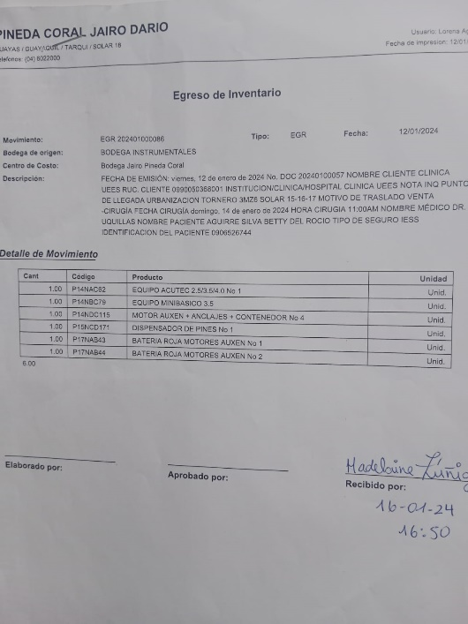
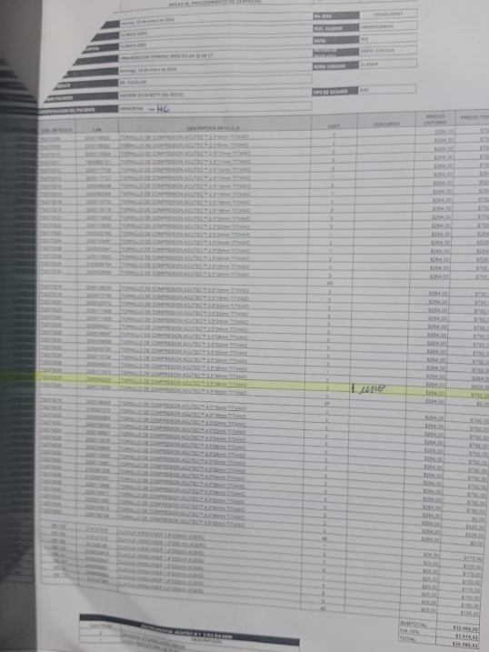
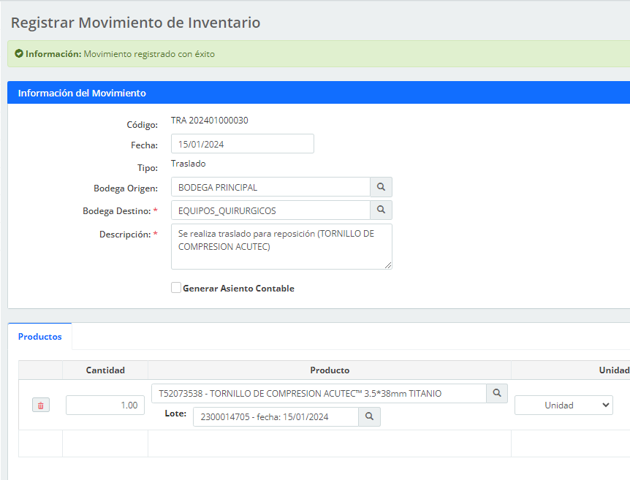
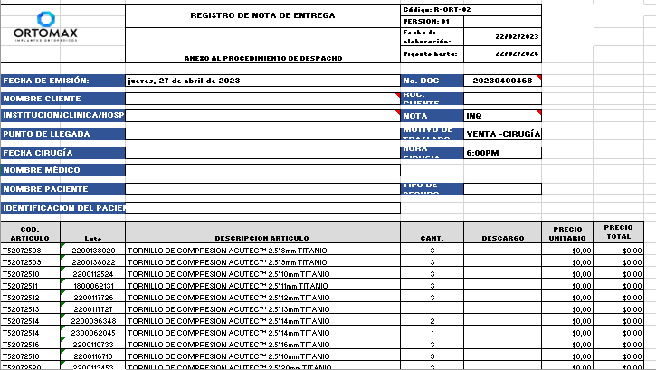
PASOS PARA REPOSICION DE IMPLANTES EN EQUIPOS QUIRURGICOS
Traslado de reposición
El coordinador(a) de bodega entrega el Egreso de inventario y el detalle del gasto en cirugía al personal de inventario.
Personal de inventario realiza la entrega de material físico para reposición y se encarga del traslado en el sistema Contífico y edición de nota de entrega (Z:\TRAZABILIDAD BODEGA JAIRO PINEDA AGO2022\EQUIPOS BODEGA).
El coordinador(a) de bodega repone físicamente lo utilizado.

